Slide 1
Олимпиада по музыке 3 тур
Подготовил:
Аминев Вадим
Ученик 3 Б класса
МБОУ СОШ
№7 г. Туймазы

Slide 3
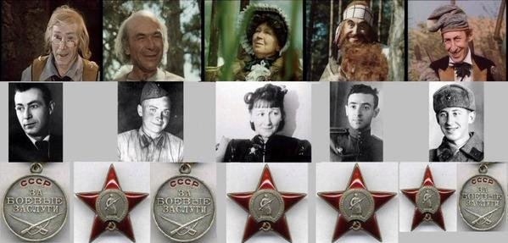

Slide 4
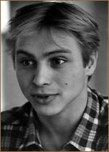
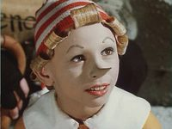
Дмитрий Иосифов Буратино — главная роль

Slide 5
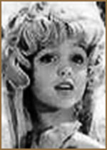
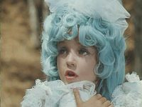
Татьяна Проценко Мальвина — главная роль

Slide 6
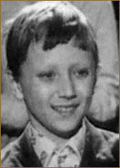
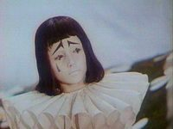
Рома Столкарц Пьеро — главная роль

Slide 7
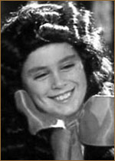
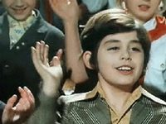
Томас Аугустинас Артемон — главная роль

Slide 8
ИНФОРМАЦИЯ О ФИЛЬМЕ
Режиссер
Леонид Нечаев
Сценарист
Инна Веткина
Оператор
Юрий Елхов
Композитор
Алексей Рыбников
Художник
Леонид Ершов
Актеры
Дмитрий Иосифов, Татьяна Проценко, Рома Столкарц, Томас Аугустинас, Григорий Светлорусов, Николай Гринько, Владимир Этуш, Владимир Басов, Елена Санаева, Ролан Быков, Рина Зелёная, Юрий Катин-Ярцев, Баадур Цуладзеполный

